Slide 1

1
DRA. DANIELY FREITAS
VITAL SLIM
GLYNAC NA ROTINA
Glutationa, metabolismo e composição corporal com leitura clínica elegante e estratégica.
Conteúdo clínico • premium • aplicável
@dradaniely.freitas

Slide 2
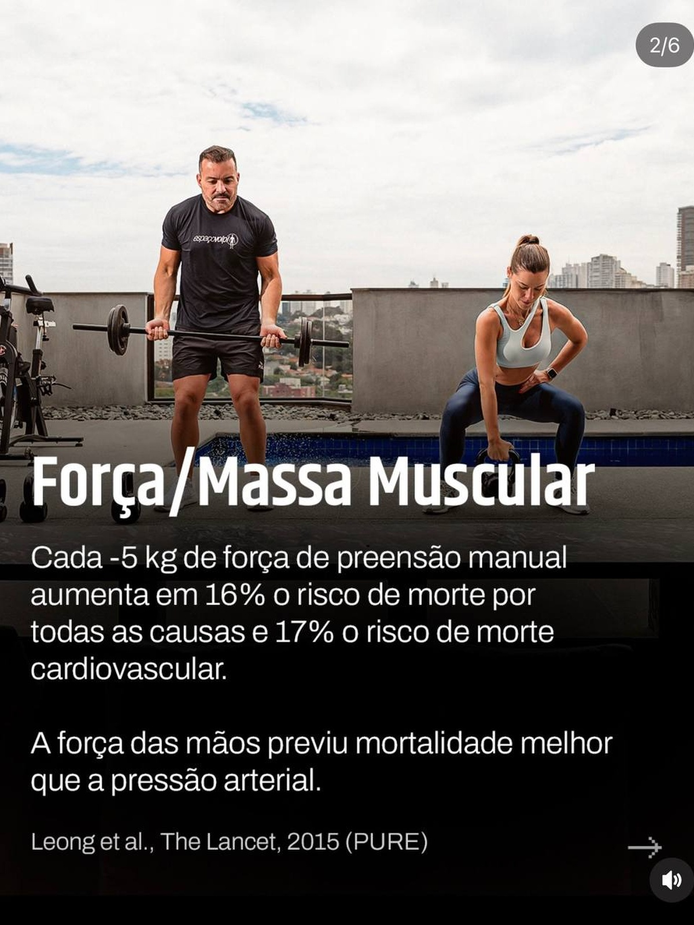
PROVA 01
2
GLUTATIONA EM ALTA
Quando o protocolo é bem indicado, o ganho bioquímico fica mais nítido.
SÍNTESE DE GSH
GSH TOTAL
~120%
~55%
produção antioxidante ampliada
melhor reserva celular
RELAÇÃO GSH/GSSG
RADICAIS REATIVOS
~125%
~50%
redox mais favorável
estresse oxidativo menor
Baseado em literatura recente sobre GlyNAC e glutationa.
@dradaniely.freitas

Slide 3
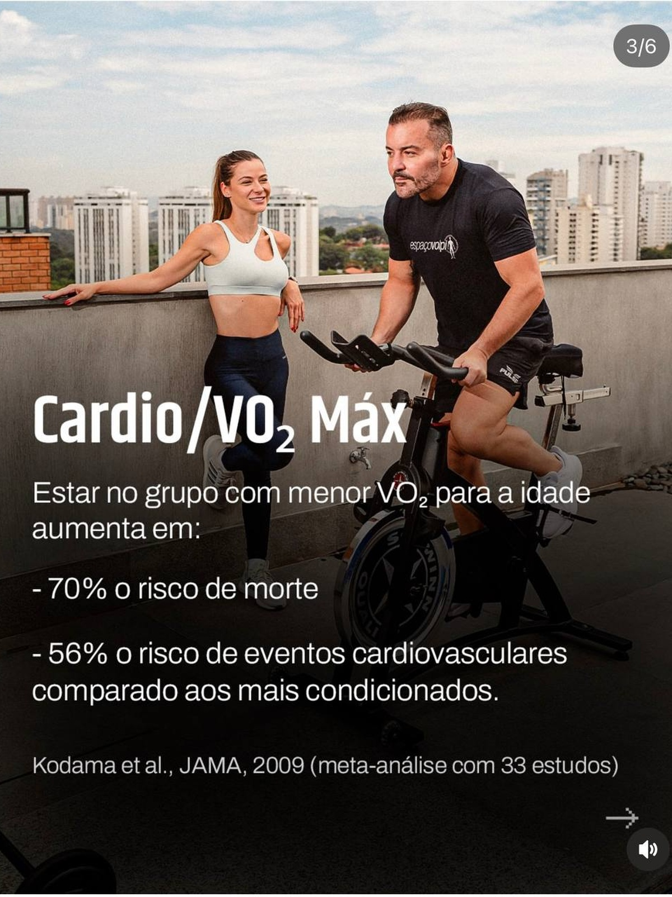
PROVA 02
3
METABOLISMO MAIS FLEXÍVEL
Os marcadores sugerem resposta metabólica mais eficiente e adaptativa.
NEFA EM JEJUM
NEFA ALIMENTADA
~50%
~70%
mobilização lipídica maior
uso energético mais eficaz
CARBOIDRATOS
SUPRESSÃO DE NEFA
~20%
~135%
melhor oxidação pós-refeição
sinal insulínico mais responsivo
Baseado em literatura recente sobre GlyNAC e glutationa.
@dradaniely.freitas

Slide 4
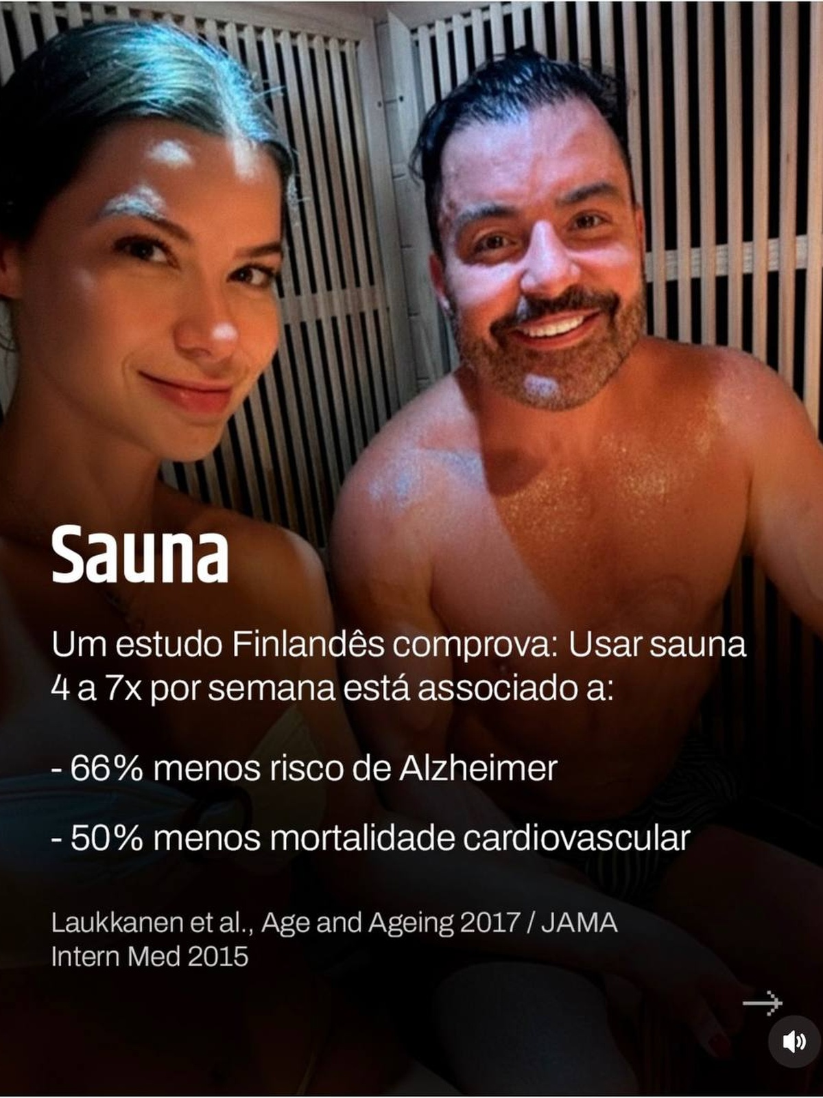
PROVA 03
4
COMPOSIÇÃO E FORÇA EM 14 DIAS
Mudanças elegantes são aquelas que respeitam o corpo e preservam performance.
GORDURA TOTAL
MASSA MAGRA
21,6 → 20,0
60,1 → 61,0
queda objetiva de massa gorda
preservação com leve ganho
FORÇA DOMINANTE
FORÇA NÃO DOMINANTE
35 → 37
31 → 34
melhora funcional percebida
ganho consistente bilateral
Baseado em literatura recente sobre GlyNAC e glutationa.
@dradaniely.freitas

Slide 5
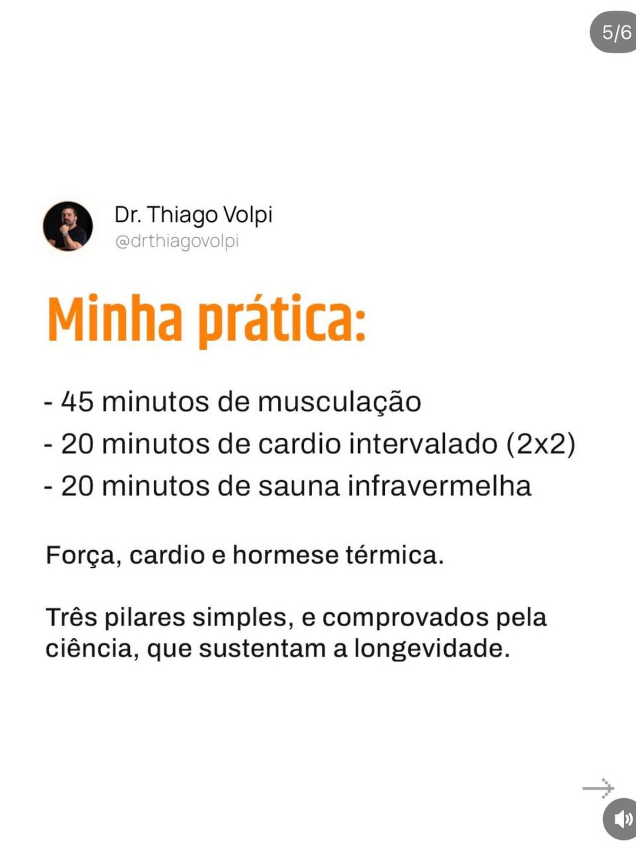
MINHA PRÁTICA
5
PROTOCOLO COM CRITÉRIO CLÍNICO
Nada de modismo: avaliação, monitoramento e individualização.
Avaliação de glutationa e contexto metabólico
Homocisteína e função hepática monitoradas
NAC e glicina fracionados conforme tolerância
Insulina e composição corporal acompanhadas
Ajustes integrados com TRH e nutrição personalizada
Sofisticação sem perder segurança clínica.
@dradaniely.freitas

Slide 6
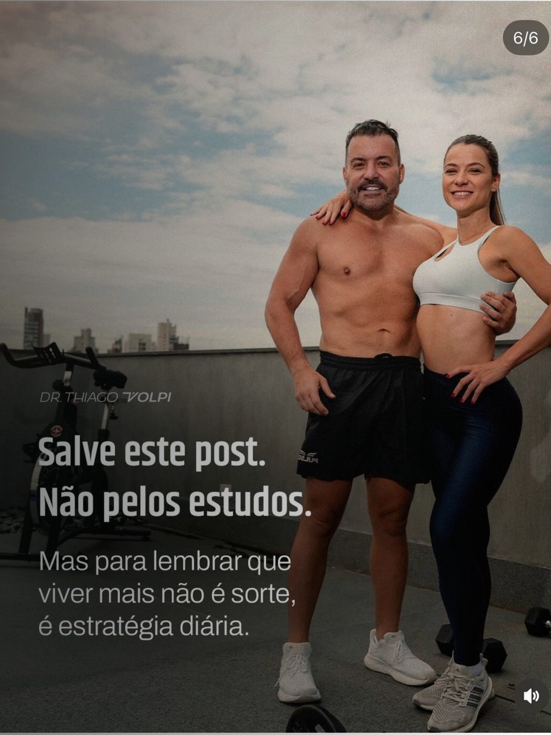
6
ATENDIMENTO VITAL SLIM
NÃO É SOBRE TOMAR MAIS.
É sobre indicar melhor, monitorar de perto e ajustar com estratégia.
Agende sua avaliação integral
@dradaniely.freitas
@dradaniely.freitas

